Slide 1
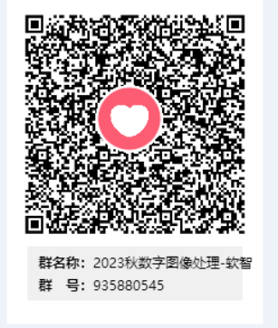
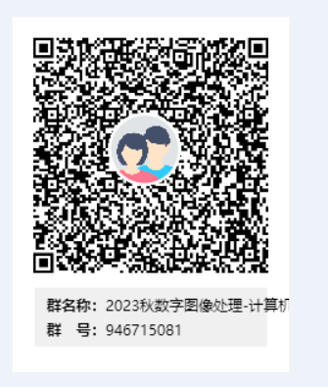
请大家加入课程QQ群

Slide 2
数字图像处理
Digital Image Processing
计算机科学系

Slide 3
课程介绍
王风华
QQ：285086676
Email：fenghuawang@upc.edu.cn

Slide 4
课程介绍
基础知识
数学：线性代数、概率与统计
计算机科学：软件编程
电子学：信号处理
课程性质
选修：32理论学时+12实验学时

Slide 5
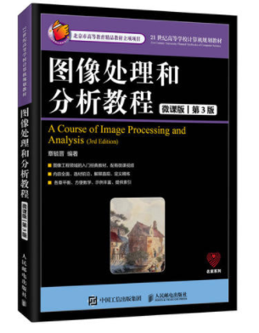
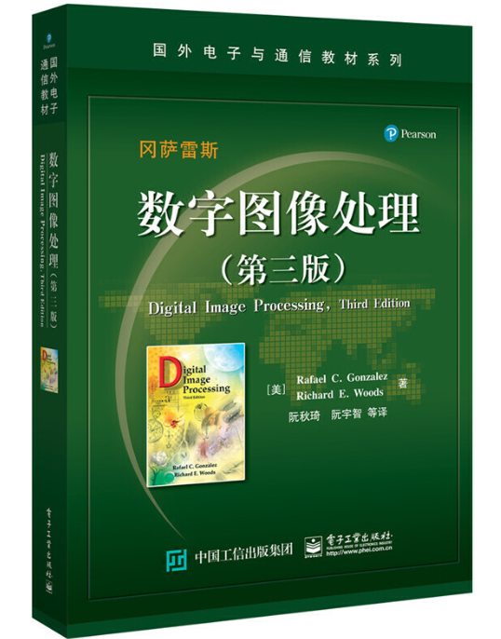
课程介绍
主要参考书：
《图像处理和分析教程（第3版）》，人民邮电出版社出版，章毓晋编著
《数字图像处理》Rafael C. Gonzalez(冈萨雷斯)

Slide 6
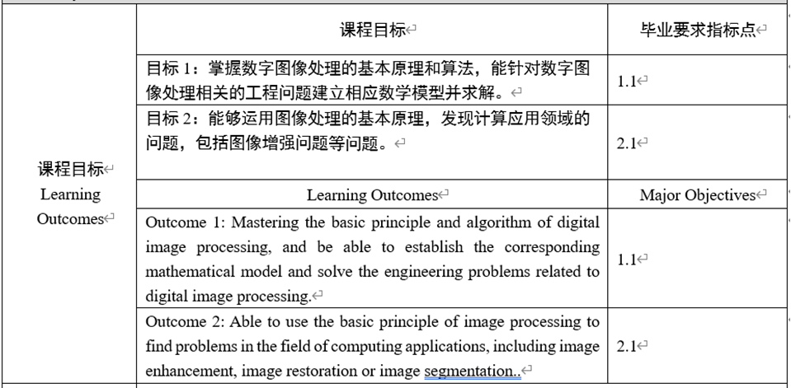
课程介绍
课程目标(Learning Outcomes)

Slide 7
课程介绍
课程评价(Grading Policies)
平时 10%-15%
上机 20%-25%
期末 60%-70%

